Slide 1
Evaluación del efecto de microorganismos en las propiedades físicas y químicas de suelos cangahua
Carrión Granja, Bryan Darío
Departamento de Ciencias de la Vida y la Agricultura
Carrera de Ingeniería Agropecuaria
Trabajo de titulación, previo a la obtención del título de Ingeniero Agropecuario
Ing. Landázuri Abarca, Pablo Aníbal
29 de Octubre 2020
Notes:
Buenos dias ingenieros, buenos días abogado, buenos dias con todos los presentes, les voy a hablar acerca de la EVALUACIÓN DEL EFECTO DE MICROORGANISMOS EN LAS PROPIEDADES FÍSICAS Y QUÍMICAS DE SUELOS CANGAHUA

Slide 2
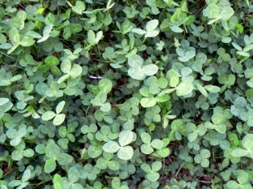
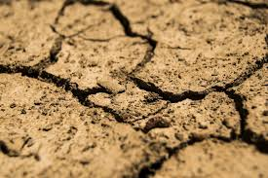
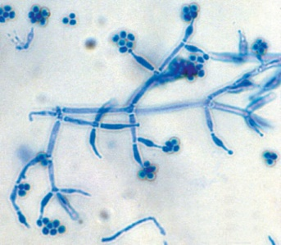
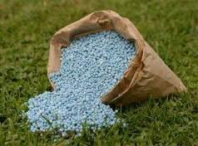
INTRODUCCIÓN
N
900%
C
600%
Días, Franco, Campello, Faria & Da Silva, 1995
Figueroa, 2004
Penicillium, Aspergillus y Fusarium, Harzianum
<75%
Joshi, Saikia & Koijam , 2009
Caí y otros, 2014
Notes:
alo largo de los años se han realizado varios estudios que han permitido proporcionar las bases para realizar este estudio. En 1995 Días, franco, campello, faria y dasilva demostraron que las leguminosas aportan carbono y nitrogeno los cuales son importantes en la recuperación de suelos degradados. Cuando se adiciona o inocula micorrizas el crecimiento vegetal incrementa la producción en un 600% a 900% (Figueroa, 2004). Joshi, Saikia & Koijam en 2009, descubrieron que en los suelos degraddos de cherrapunjee existen varias especies de hongos como penicillium, aspergillus y fusarium con una mayor prevalencia de harzianum, lo que nos afirma que este ultimo es un factor importante cuando tratamos un suelo pobre. Cai y otros, 2014, comprobaron que la incorporación de trichoderma, permite disminuir la apliacción de fertilizante químico en un 75% obteniendo mayor prodcución sin disminuir la eficiencia.

Slide 3
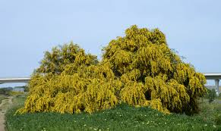
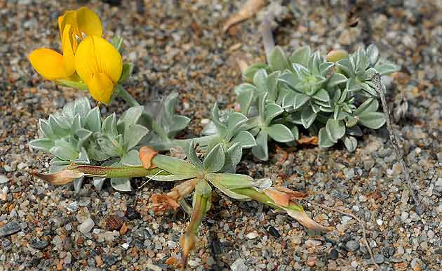
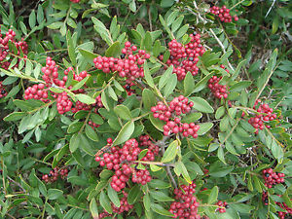
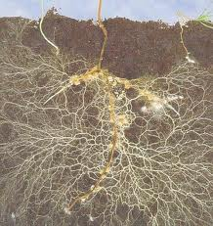
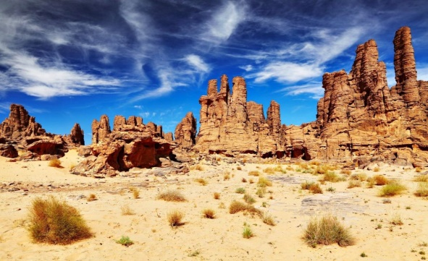
INTRODUCCIÓN
Bouazza, Igjilhariz, de Lajudie, Duponnois & Bekki, 2015
Asmelash, Bekele & Birhane, 2016
Notes:
En el 2015, Bouazza, Igjilhariz, de Lajudie, Duponnois & Bekki, realizaron un estudio para recuperar zonas degradads de algeria, donde se incorporaron especies como acacia saligna, lotus creticus, pistacia lentiscus, las cuales fueron inoculadas con micorrizas que les permitió sobrevivir en estas condiciones. Existen varios estudios que aseguran que las micorrizas mejoran los atriubutos del suelo, aumentan su biodiversidad en el suelo y subsuelo (Asmelash, Bekele & Birhane, 2016), aspectos que se podran ver más adelante.

Slide 4
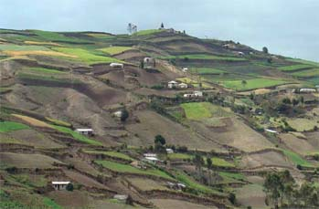
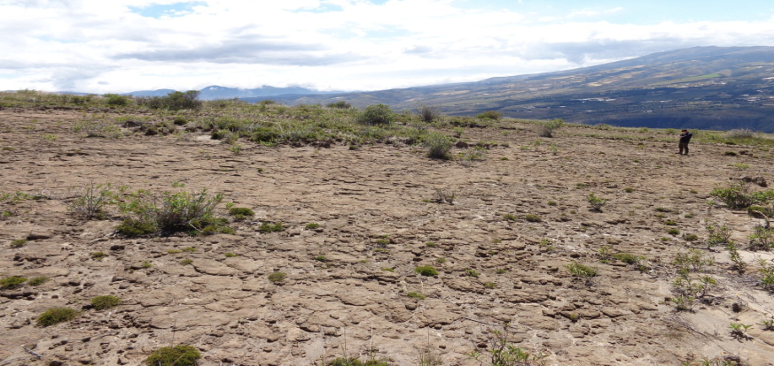
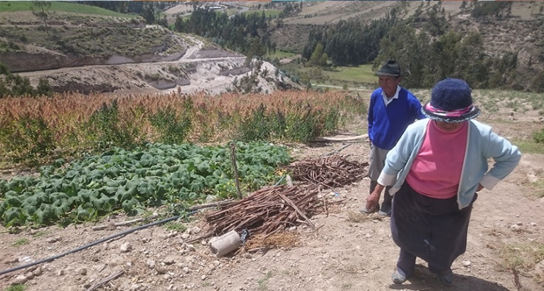
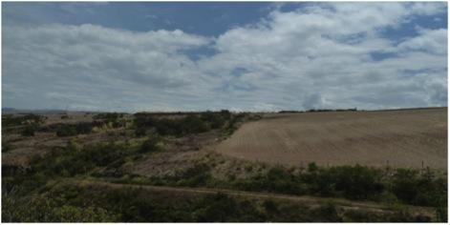
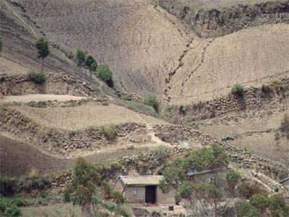
PROBLEMA
Actualidad MAG, 181487 ha donde 13162 c. a. y 168325 c. >60cm
Zebrowsky, 1996 superficie de cangahua de 80.000 Ha
MAE 2004, 0.33% del Ecuador en proceso de erosión
Carchi, imbabura, Pichincha, Tungurahua, Cotopaxi y chimborazo
2011 valverde, 50% suelos cultivado y 15% callejon interandino (erosión)
ONU para 2050,143 millones de personas busca de agua y tierra productiva
Notes:
La situación de la agricultura en ecuador es alarmante, cada vez existen más extensiones de suelos cangahua, las cuales se pueden apreciar en las provincias de Carchi, imbabura, Pichincha, Tungurahua, Cotopaxi y chimborazoque presentan un horizonte superficial meteorizado y la cangahua se encuentra a menos de 20cm de profundidad, otras zonas donde el suelo ha desaparecido y la cangahua se encuentra aflorante. Zebrowsky, 1996 la superficie de cangahua era de 80.000 Ha. En el año 2004 el MAE afirmó que el 0.33% del Ecuador esta en proceso de erosión. En 2011 valverde 50% del suelos cultivado y 15% del callejon intrenadino estaba afectado por la erosión, situación que ha obligado a los agricultores a dejar sus tierras en busca de sustento dejando terrenos abandonados. En la actualidad el MAG, indica 1ue existen 181487 ha de las cuales 13162 son cangahua aflorante y 168325 cangahua a profundidad mayor a 60cm. La situación a nivel mundial es preocupante, la ONU mencionó que para el año 2050 ,143 millones de personas tendran que abandonar sus países en busca de agua y tierra productiva.

Slide 5
OBJETIVOS
OBJETIVO GENERAL
Evaluar el efecto de la aplicación de microorganismos (Trichoderma y micorrizas) en suelos cangahua sobre las propiedades físicas y químicas del suelo usando al trebol blanco (Trifolium repens) como indicador biológico.
OBJETIVOS ESPECIFICOS
Evaluar las características físicas y químicas de la cangahua tratada con trichoderma y micorrizas en comparación con la cangahua tratada con fertilizantes químicos con tecnología de microcarbono.
Comparar la calidad nutricional mediante la cantidad de nitrógeno, producción de materia seca y área de cobertura foliar que existe entre el trébol blanco tratado con fertilización al momento de la siembra en contraste con la aplicación de microorganismos.

Slide 6
HIPÓTESIS
H_{a:} “La aplicación de microorganismos en suelos cangahua produce cambios positivos en las propiedades físicas y químicas”
H_{0:} “La aplicación de microorganismos en suelos cangahua no influye en las propiedades físicas y químicas”

Slide 7
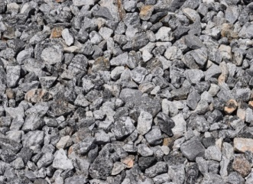
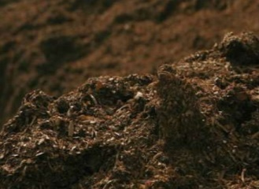
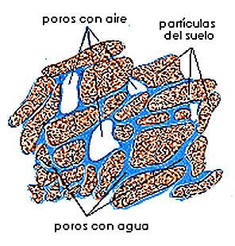
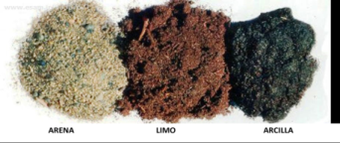
REVISIÓN DE LA LITERATURA
COMPONENTES ESENCIALES DEL SUELO
Minerales
Aire
Materia orgánica
Agua
S,P,N
3-5%
Buckman y Brady, 1991
Notes:
Los suelos estan compuestos principalnente por materiales minerales, materia organica, agua y aire. Los minerales estan compuestos por rocas como piedra y grava y minerales de diferente tamaño como arena, limo y arcilla.
La MO esta conformada por restos de material vegetal y animal, que se encuentra en descomposición gradual, el contenido dentro del suelo esta entre 3-5%, aporta elementos como el azufre, forsforo y nitrogeno, es imporatnte en la granulacion de particulas minerales, es lafuente de alimentacion de microorganismos y ermite la retención de agua.
Estos dos ultimos elementos se encuentran en los poros del suelo, en período secanos cuando el agua se discipa, el aire para a ocupar su lugar, por lo que su contenido depende de la realción aire-agua, cuando existe una humedad optima la planta puede absorver el agua con nutrientes para su desarrollo, sin embargo la cantidad de agua disponible depende del tipo de suelo y el abstecimeinto de lluvia o riego.

Slide 8
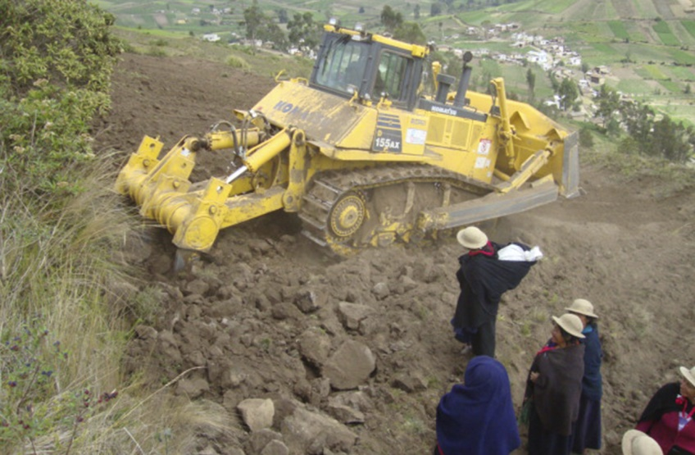
REVISIÓN DE LA LITERATURA
CANGAHUA
Reforma agraria
Piroclastitas
Erosión
200-500 Mg/ha/año
Oyarzun, borja & Sherwood, 2015
Brown, Aragón & Guerrero, 2017
Zebrowsky, 1996
Notes:
La cangahua. Es un suelo compacto , dificil de trabajar, que impide el desarrollo de las raices, pobre en nutrientes, que provine de pirocaltitas endurecidas por enfriamiento luego de su emision volcánica. Su recuperacion se realiza a traves de la roturación por medio de subsolador, a una profundidad de un metro para permitir la aireacion y que las raices se puedan desarrollar, eso junto con el pasao de arado, rastra y adcición de MO permite mejorar la estructura del suelo. Con la reforma agraria se empleó tractores roturadores para devolver la fertilidad al suelo, sin embargo su uso fue muy controversial ya que al destruir la estructura del suelo dejaba un suelo polvoso y debido q que estas areas se encontraban en pendientes eran victima de la erosion y deslaves produciendo erdidads entre 200-500 Mg/Ha/año.

Slide 9
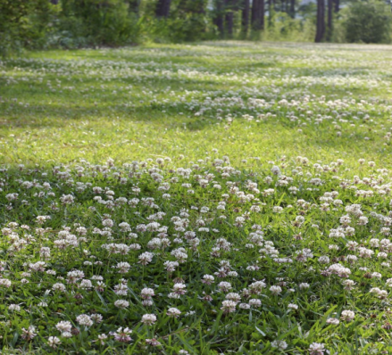
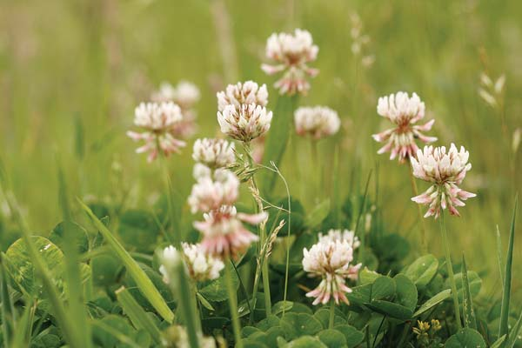
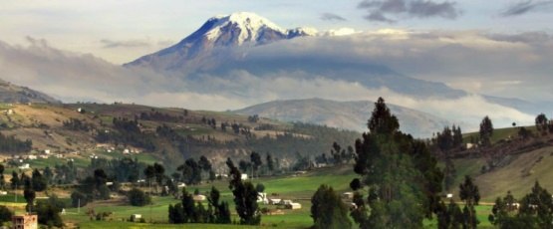
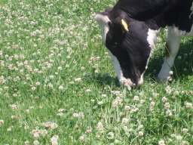
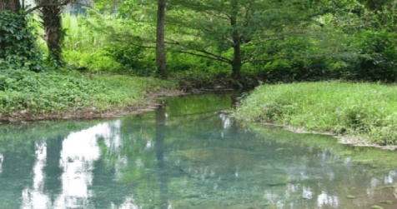
REVISIÓN DE LA LITERATURA
TREBOL BLANCO
N
Zohary & Heller, 1984
Notes:
Es una leguminosa forrajera perenne presente en regiones de clima templado, crece en las orillas de arroyos y cienagas en regiones de Europa Mediterraneo, posee gran valor nutritivo y una alta incorporacion de nitrogeno, siendo una variedad muy importante entre 300 variedades de trebol debido a su aporte de nitrogeno. Es utilizado como forraje o céspedes de jardines razones por la cual se ha naturalizado en varias zonas del mundo.

Slide 10
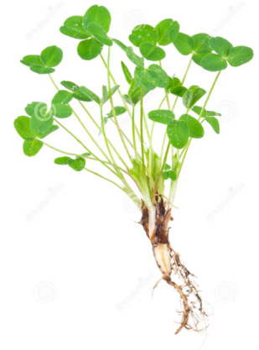
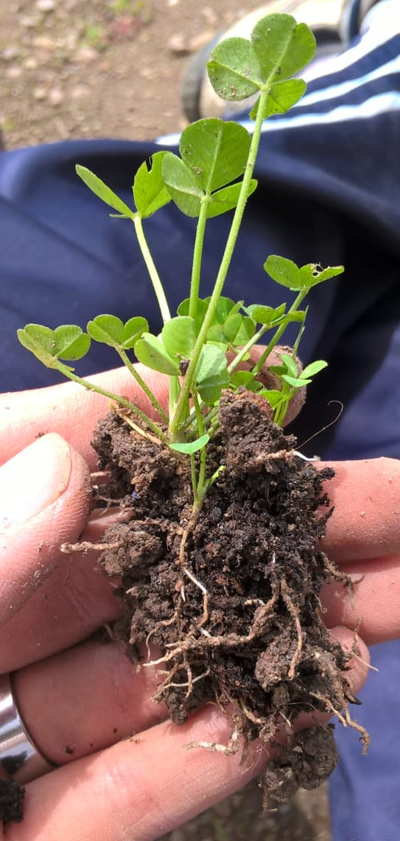
REVISIÓN DE LA LITERATURA
ADAPTACIÓN TREBOL
Reino: | Plantae
División: | Magnoliophyta
Clase: | Magnoliopsida
Orden: | Fabales
Familia: | Fabaceae
Género: | Trifolium
Especie: | repens
Estrada, 2002
Olmos, 2005
Notes:
El trebol es una planta resistente a malas condiciones en el suelo, posee una capacidad de monitoreo en la parte aerea la cual estimula el tamaño de la raíz en función del agua disponible, las variedades como ladino gigante poseen raices pivotantes, con una mayor rendimenito radicular y creciminieto acelerado. El trebol blanco pertenece al reino plantae, divison magnoliophyta, clase magnoliopsida, orden fabales, familia fabacea, genero trifolium y especie repens.

Slide 11
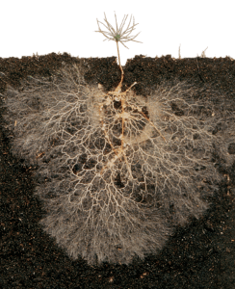
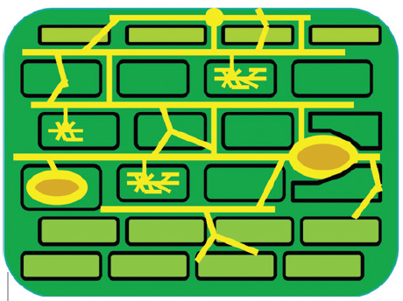
REVISIÓN DE LA LITERATURA
MICORRIZAS
Ectomicorrizas
Endomicorrizas
Ectendomicorrizas
Andrade, 2010
Notes:
Que son las micorrizas, son estructuras formadas por la asociación de un hongo y una raíz. Como pueden ver aquí se observa claramente los puntos blancos engrosados en las raíces del pino, son las micorrizas, y como de ellas parte una maraña de filamentos blancos, son las hifas cuyo conjunto forman el micelio y exploran mucho mas espacio en el suelo del que podría ocupar las propias raíces del vegetal. De acuerdo a como las hifas actuan em conjunto con las células de la raíz de la planta se clasifica en varios tipos, las ectomicorrizas, endomicorrizas y una combinación de las anteriores como son las ectendomicorrizas.
E c t o m i c o r r i z a
En la ectomicorrizas las hifas de un hongo penetran las raíces secundarias de la planta para desarrollarse, rodeando las células de la corteza radical formando una trama intercelular denominada red de Hartig, además de una capa de micelio (conjunto de hifas que constituyen el cuerpo o talo del hongo) en la parte exterior de la raíz, llamada manto.
Ectomicorriza: Representación de un corte transversal de raíz donde se aprecian las células siendo rodeadas por las hifas del hongo (color amarillo). La trama de hifas se denomina red de Hartig. Nótese que las hifas nunca penetran las células. En la parte superior, sobre las células de la epidermis de la raíz, se aprecia la capa externa de hifas que forma el manto.
M i c o r r i z a a r b u s c u l a r
Esta fue clasificada primero como endomicorriza, y tambien conocida como micorriza vesículo-arbuscular. En este caso no se forman la red de Hartig ni el manto, y se caracteriza porque las hifas penetran la raíz, se introducen en las células formando dos tipos de estructuras, las vesículas y arbusculos. Los arbúsculos se originan cerca del cilindro vascular de la planta mediante numerosas ramificaciones dicotómicas sucesivas de una hifa, y tiene la función de transferir nutrimentos desde y hacia la planta. Las vesículas pueden o no estar presente, dependiendo del hongo y son de forma ovalada a esférica; puede formarse entre o dentro de las células radicales, y funciona como almacén de nutrimentos. La micorriza arbuscular tiene gran importancia en agricultura y fruticultura, ya que promueve un mejor desarrollo y aumenta la producción en diferentes especies de leguminosas, cítricos, papaya, aguacate, manzana, mango, fresa y durazno, entre muchos otros,briofitas (musgos), pteridofitas (helechos), gimnospermas (Pinaceas, Cycadaceas), y muchas angiospermas.
Micorriza arbuscular. Representación de un corte transversal de raíz donde se observa que las células de la planta pueden ser rodeadas o penetradas por las hifas del hongo (color amarillo). Nótese que hay tres arbúsculos y una vesícula formados al interior de algunas células y una vesícula formada en el espacio intercelular.
Por último las ectendomicoriizas poseen características de las dos anteriores, tanto l red de Hartig junto con la penetración intracelular.

Slide 12
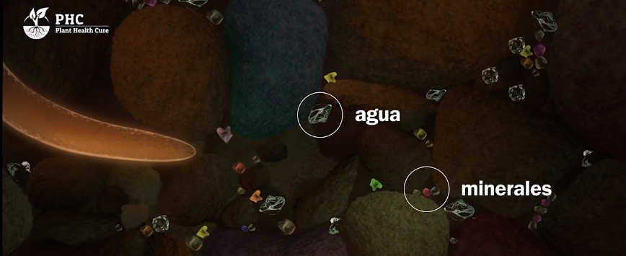
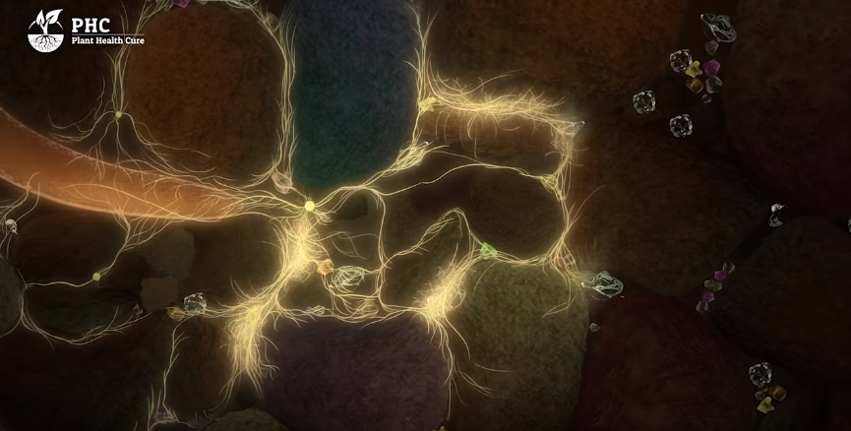
REVISIÓN DE LA LITERATURA

Slide 13
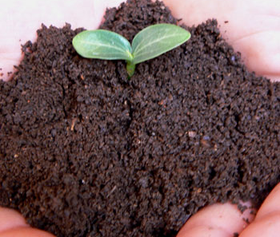
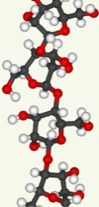
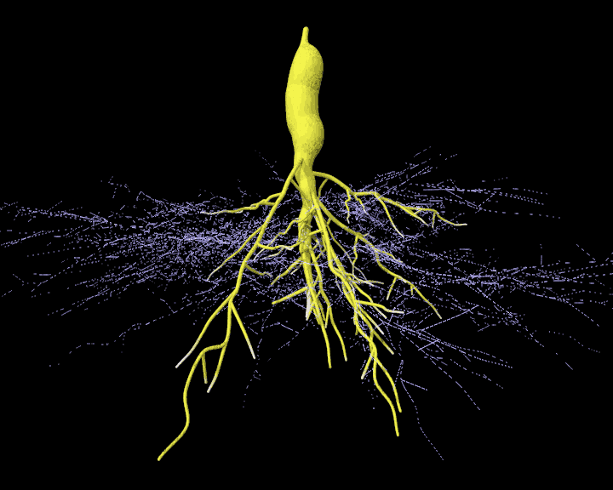
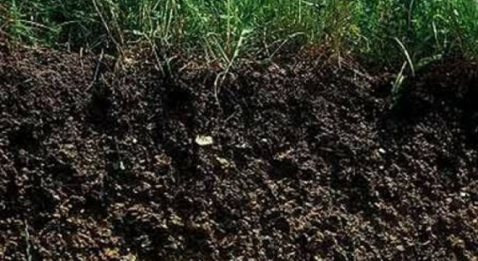
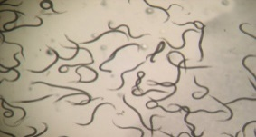
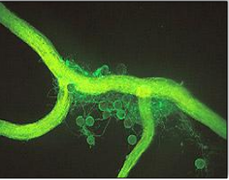
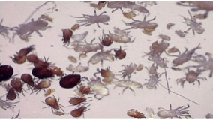
REVISIÓN DE LA LITERATURA
MICORRIZAS
9cm
Comp. húmicos
Glomeromycota
Ascomycota
Basidiomycota
P
Glomalina
DISPONIBLE
Blancof & Salas, 1997
Notes:
Los hongos participantes en esta asociación pueden ser glomerimicota, acomicota y basidiomicota los cuales cuales en conjunto con los microorganismos de la rizosfera producen compuestos húmicos que decompones minerales primarios y generan polisacáridos los cuales permiten estabilizar la estructura del suelo, unir garnos y homogenizar partículas finas del suelo y crear porosidad. Esta unión hongo-planta permite dar estructura al suelo y evitar la erosión que se provoca una vez que la cangahua se rotura. Las micorrizas tambien permiten al treból obtener un acceso a una mayor area del suelo, permitiendole extenderse 9 cm desde la raiz lo cual le da una mayor disponibilidad de nutrientes, las hifas del hongo sirven como alimento de nematdoos y microartopodos, además de permitir la formación de agregados por la adhesión de partículas a través de un proteina llamda glomalina que contribuye a dar estructura y estabilidad al suelo. Por otro lado las micorrizas tiene la propiedad de solubilizar y tomar el fósforo no disponible del suelo, y un efcto directo en la fotosíntesis y distribución de carbono hacia la raíz de un 6-12% adicional importante para la actividad microbiana.

Slide 14
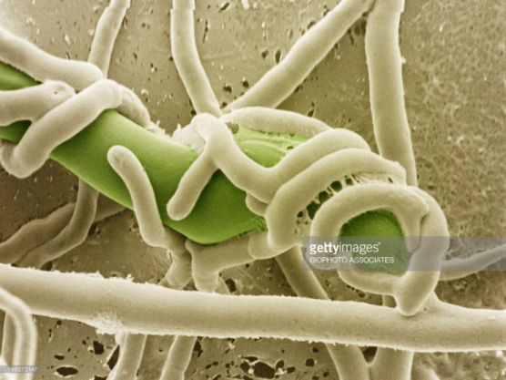
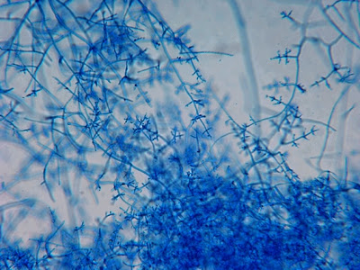
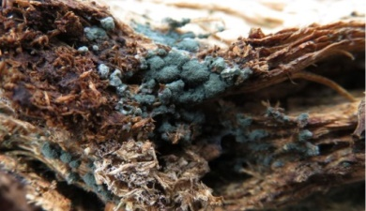
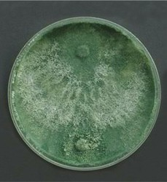
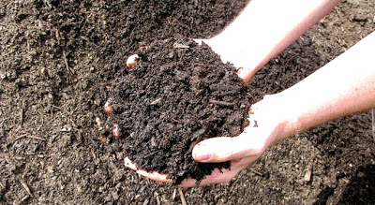
REVISIÓN DE LA LITERATURA
TRICHODERMA
M. secundarios
Quitinasas
Crecimiento 300%
6-pentil-a-pirona
P
pH
Fe
Mn
Brotman, Gupta & Viterbo, 2010
Mg
Notes:
El otro hongo usado fue el trichoderma, este hongo esta compuesto por unaa variedac de filamentos rizocompetetentes de cepas de hongos presentes en varios ecositemas, son obtenidos de bosques o del suelo y pueden ser cultivados in vitro. Sus esporas como e puede ver aqui son verdes y algunas especies poseen olor a coco. Provee defensas contra patógenos e insectos, y aumenta su resitencia Poseen varios mecanismo de acción antagonista como la presencia del compuesto 6-pentil-a-pirona, el cual actua como fincgicida en hongos patógenos, competencia por nutrientes y espacio, el trichoderma actua sobre el patogeno atraves de sus hifas que crecen alrededor de las hifas huesped y po medio de estructuras en forma de ganchos que degradan las paredes celulares del patogeno a través de poderosas quitinasas y otros metabolitos secundarios. Además poseen auxinas que estimula el creciineto del aplanta en un 300%, secreta acidos organicos como fumaricos, gluconicos y cítricos que alteran el pH del suelo permitiendo la solubilización de macro y micronutientes como el P, Fe, Mn y Mg mejorando el funcionamiento del sistema radicular.

Slide 15
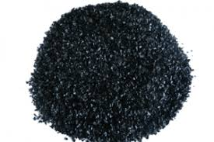
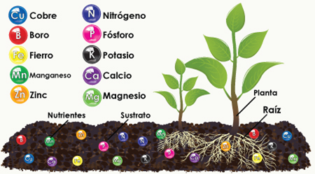
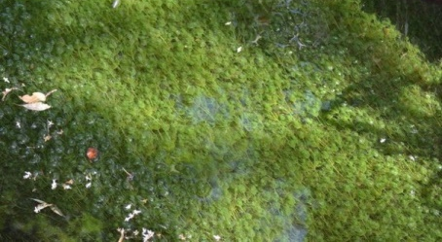
REVISIÓN DE LA LITERATURA
100 veces
TMC
TMC
O2
C
Ac. húmico
Ac. fúlvico
1000 veces
Asimilacion nutrientes
Estructura física
HUMAGRO, 2018
Notes:
Finalmente voy a hablar de los TMC, que es el TMC es un uan tecnología micorcarbono formada de una mezcla de partículas compuestas por carbono y oxígeno que aparte de brindar carbono sirven como transporte de nutrientes a la planta por medio del suelo o foliar. Esta tecnologia usa una micromolécula conocida como leonardita un material suave y húmico, rico en carbono el cual es sometido a microorganismos y algas de agua dulce para dar como resultado un gel de diminuto tamaño que de acuerdo a humoagro, mejora la estructura física, biológica y química del suelo, proporciona una mayor aireación que favorece la infiltración y la capacidadd de retención de agua además de permitir trabajar con aniones y cationes con lo que se reduce la perdida de nutrientes en el suelo y el gasto de energía por planta de la planta, además que funciona como catalizador en todas las soluciones incorporadas además de evitar plagas y enfermedades. La importancia de esta tecnología esta en su tamaño de partícula compuesto por menos de 10 anillos de carbono, 100 veces menor a un acido húmico y 1000 veces menor a un acido fúlvico, que permite una mayor eficiencia nutritiva por parte de la planta. Esta tecnología ofrece materia orgánica que actua con iones metálicos y no metálicos de forma que los nutrientes se asimilan de una manera directa y las deficiencias pueden ser corregidas en menor tiempo.

Slide 16
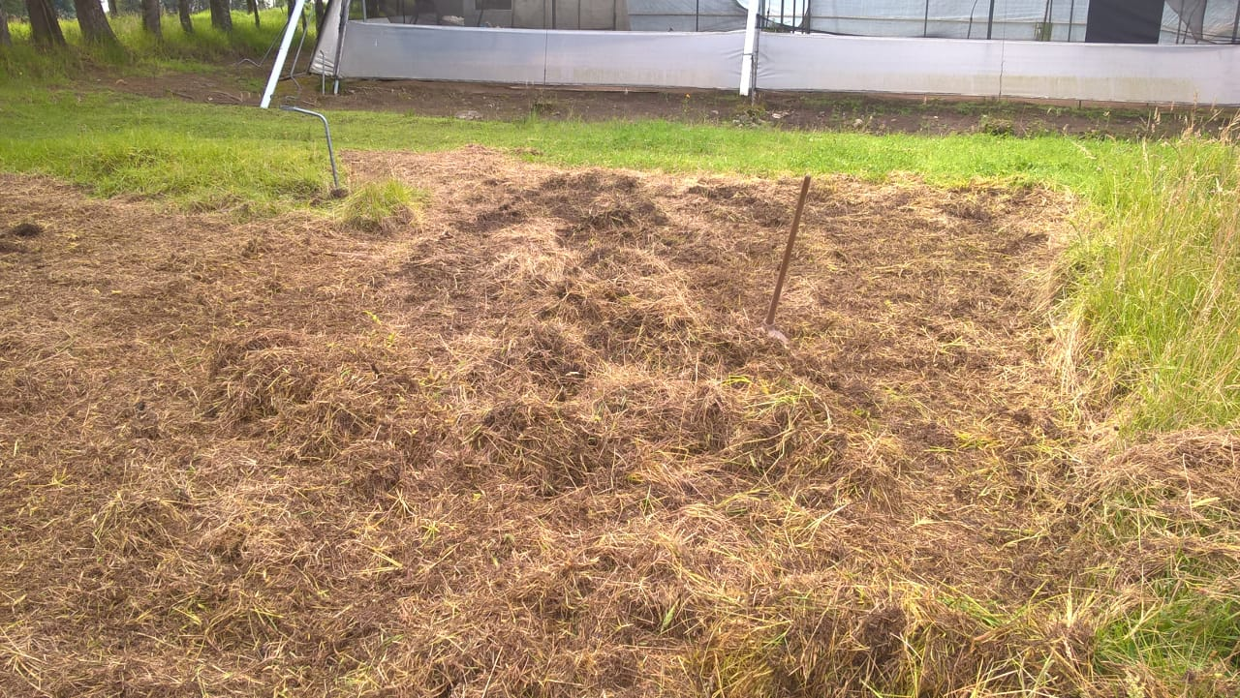
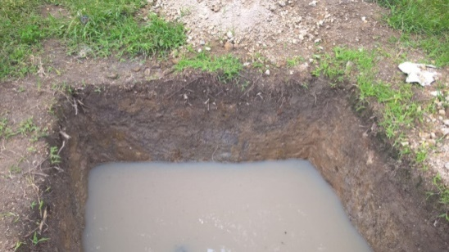
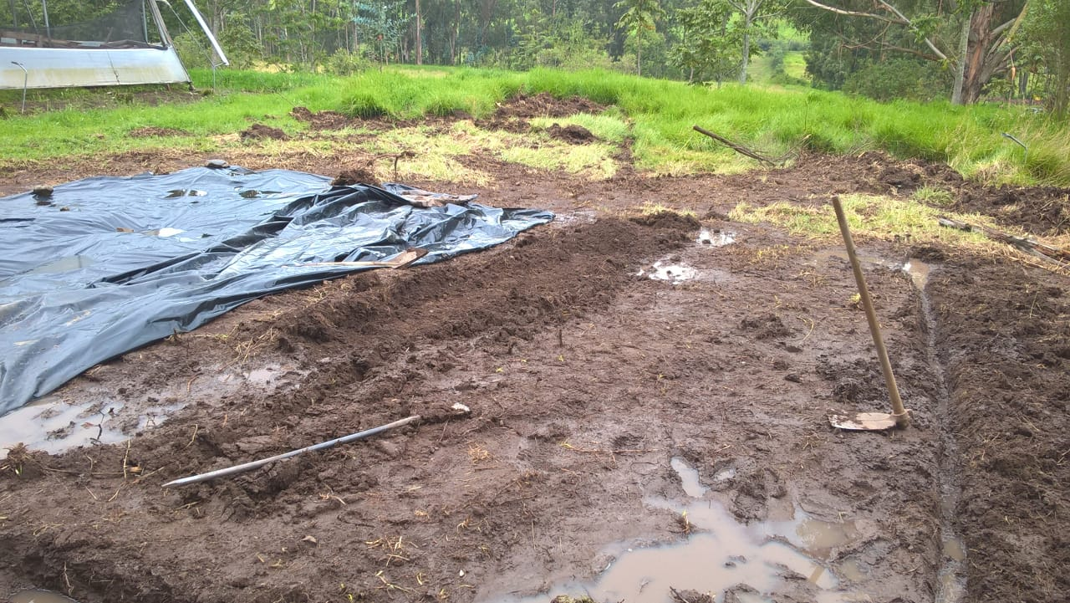
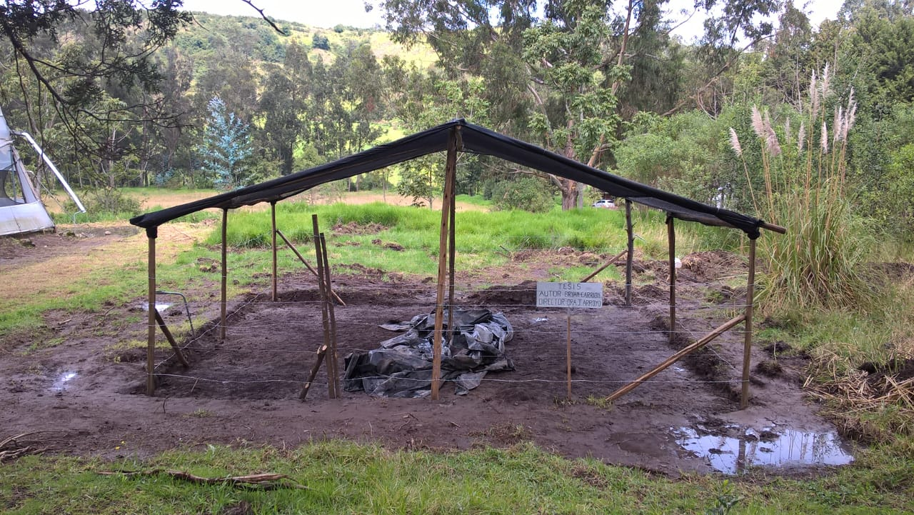
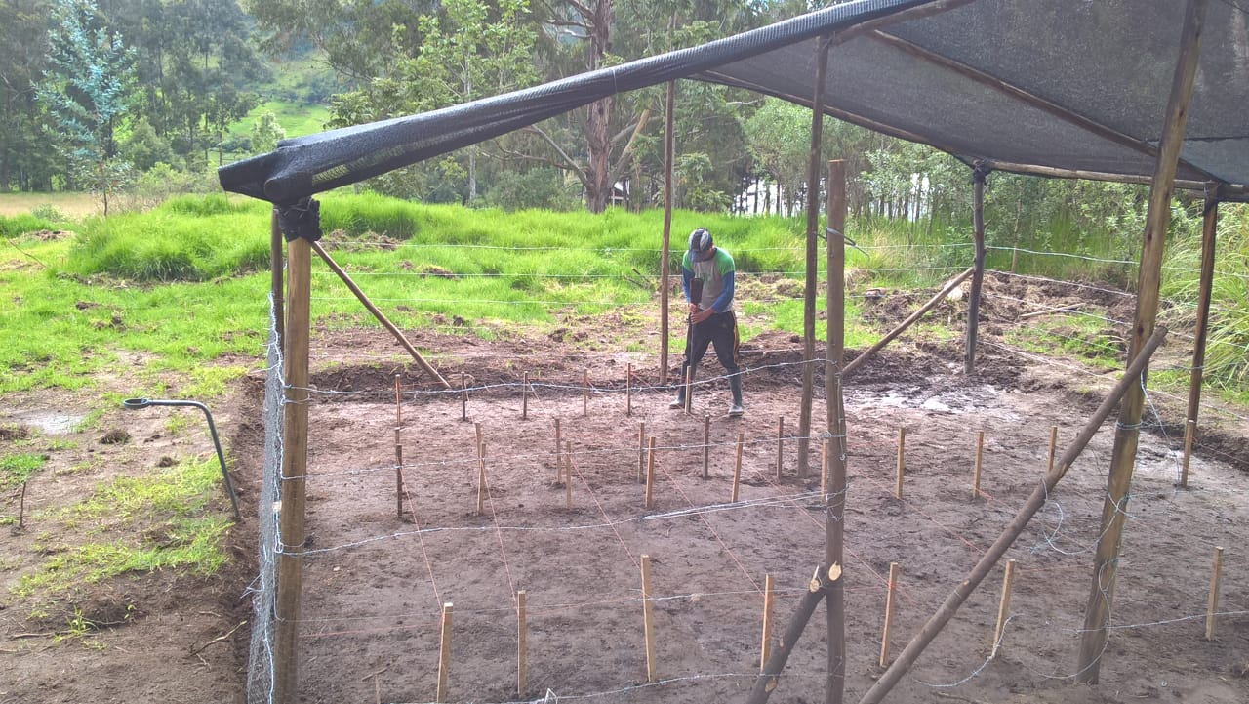
METODOLOGÍA
Notes:
Se tomó un área donde se sabía previamente que había suelo cangahua a una profundidad de 20cm, del cual se realizó una calicata para comprobarlo, el área fue de 6.5 m2 calculados para colocar 9 camas de 50 cm x 2m con caminos de 50 cm entre camas.
Se cavó el suelo que por el tiempo se había establecido un suelo agrícola de 20 cm hasta dejar la cangahua aflorante.

Slide 17
METODOLOGÍA
Notes:
Una vez cavado el terreno se roturo la cangahua en los nueve espacios establecidos, delimitados por estacas, a una profundidad de 20 cm, para poder formar un ambiente propicio para el crecimiento y establecimiento del trébol.

Slide 18
METODOLOGÍA
Notes:
Se realizó una prueba de germinación a semillas de trébol blanco variedad ladino gigante, en una incubadora a 20°C durante 5 días donde se obtuvo un porcentaje del 86% de germinación.
Se realizó una mezcla de 90% turba y 10% humus, se colocó en 3 cubetas de 240 alveolos, y se colocó tres semillas por alveolo y se dejó en invernadero por 2 semanas a partir de su germinación.
Dos días antes del trasplante se revolvió la tierra de cada cama, y se hidrato hasta humedecerla completamente.
Transcurridas 2 semanas se trasplantó cuidadosamente tres tréboles, a un espacio de 10cm entre plantas tanto en filas como en columnas y se aplicó los respectivos tratamientos

Slide 19
METODOLOGÍA
CROQUIS EXPERIMENTAL
Notes:
Para los tratamientos se realizó un diseño completamente al azar 3 tratamientos con 3 repeticiones, siendo T0: trebol más agua desionizada, T1: trébol más fertilizante con TMC y T2: trébol más micorrizas y más trichoderma sp.

Slide 20
METODOLOGÍA
APLICACIÓN DE MICORRIZAS
Notes:
Al momento de la siembra se colocó las micorrizas, a través del producto Mycoup haciendo el cálculo de acuerdo a la dosis del mismo, de 3kg/ha.

Slide 21
METODOLOGÍA
OBTENCIÓN DEL TRICHODERMA
Notes:
Se usaron muestras de Trichoderma (Harzianum, Koningii, Longibrachiatum, Viride) existentes en el laboratorio de Biotecnología. Para su multiplicación, se colocaron 2 kg de arroz en agua por una hora hasta que el grano presente una consistencia suave. Se repartió equitativamente el arroz en 15 tarrinas las cuales fueron selladas y autoclavadas a 120°C por 45 minutos. El proceso inició tomando frascos de vidrio con 50ml de agua destilada en los cuales se colocó una gota de jabon para despreder las esporas del agar, se cortó el agar en pequeños trozos y se coloco en cada botella previamente etiquetada, se los agitó para que las esporas se desprendean del agar. Una vez trancurrido un tiempo se colocó 10ml de cada solución en las tarrina con arroz previamente preparadas. Estas muestras fueron guardadas por 4 días a temperatura ambiente en ausencia de luz. Finalmente, las muestras fueron secadas para su conservación.

Slide 22
METODOLOGÍA
PREPARACION DE TRICHODERMA
Notes:
Las muestras secas de trichoderma fueron mezcladas entre sí, de esta mezcla se colocaron 100g en 100ml de agua con una gota de jabón, se revolvió la solución y se dejó por un día para que se desprendan las esporas de los granos de arroz. Se tomó un microlitro de esta solución y se colocó en una camara de newbawer y se procedió a realizar el conteo de UFC, en microscopio, con el fin de obtener una cantidad de 10^6 UFC, que se calculó que se debía aplicar 100ml en 3lt de agua, de las cuales se plaico un litro en cada cama de su respectivo tratamiento. Transcurridos 20 días de la aplicación de las micorrizas se aplicó el trichoderma, este fue aplicado a una dosis de 1lt por m² de 10⁶ UFC de las solución previamnete obtenida.

Slide 23
METODOLOGÍA
APLICACIÓN DE FERTLIZANTES TMC
Producto | ml/m2
44MAG | 0.28
Super K | 0.11
X-tend | 0.25
Phos max | 0.24
Boron | 0.01
15 DIAS DESPUES
Soil max | 0.5
Zap | 0.5
AGROBIOMAZ
Notes:
Para el tratamiento con fertilizantes con TMC, se aplicó de forma mensual los productos Phosmax, Super K, 44MAG, Boron y X-tend en una sola mezcla, mientras que los productos Soil-max y ZAP, se aplicaron 15 días después de la aplicación de los ya mencionados, de acuerdo a las recomendaciones de la empresa HUMOAGRO cuya tabla pueden ver aquí.

Slide 24
METODOLOGÍA
MEDICIÓN DE LA COBERTURA FOLIAR Y CLOROFILA
Notes:
Para el tratamiento con fertilizantes con TMC, se aplicó de forma mensual los productos Phosmax, Super K, 44MAG, Boron y X-tend en una sola mezcla, mientras que los productos Soil-max y ZAP, se aplicaron 15 días después de la aplicación de los ya mencionados, de acuerdo a las recomendaciones de la empresa HUMOAGRO cuya tabla pueden ver aquí.

Slide 25
METODOLOGÍA
TOMA DE MUESTRAS DE SUELO
Da
Dr
Porosidad
Humedad
pH, CE y TDS
Nitrogeno
Textura
Notes:
Para el tratamiento con fertilizantes con TMC, se aplicó de forma mensual los productos Phosmax, Super K, 44MAG, Boron y X-tend en una sola mezcla, mientras que los productos Soil-max y ZAP, se aplicaron 15 días después de la aplicación de los ya mencionados, de acuerdo a las recomendaciones de la empresa HUMOAGRO cuya tabla pueden ver aquí.

Slide 26
RESULTADOS
PROPIEDADES FÍSICAS
Promedios ± error experimental de las propiedades físicas densidad, porosidad y contenido de humedad en parcelas de suelo cangahua (S) sin y cultivado con trébol, bajo el efecto de los tratamientos T0 (Suelo cangahua trébol blanco + agua (d.i.)), T1 (Suelo cangahua trébol + fertilizante TMC) y T2 (Suelo cangahua Trébol + Micorrizas (MycoUp ) + Trichoderma spp.)

Slide 27
RESULTADOS
PROPIEDADES FÍSICAS
Microoagregados
Thompson & Ukrainczk, 2002
Resistencia mecánica,
Blanco y Sepulveda, 2009
Compuestos húmicos
Guadarram, Sanchez, alvaréz & Ramos,2004
Notes:
En cuanto a las densidades aparente y real, se observa que la densidad aparente disminuye con la aplicación de los tratamientos con respecto a la densidad evaluada al inicio del ensayo, mientras que la densidad real aumenta. En cuanto a la humedad, en la Figura 17 se puede ver que los tratamientos permiten un mayor contenido de humedad del con respecto a la cangahua inicial. En cuanto al porcentaje de porosidad se puede ver que aumenta a medida que se aplican los tratamientos con respecto a la cangahua evaluada al inicio del ensayo.
Uno de los parámetros físicos más importantes para ésta investigación es la densidad aparente, esto significa que existe una mayor cantidad de aire y agua al momento de realizar labores agrícolas manuales, principalmente roturación o ablandamiento de cangahuas, siembra de plantas, aplicación de riego. Blanco & Sepúlveda, 2009, afirman que la densidad aparente (ρ_{a}), presenta una correlación significativa con la resistencia mecánica del suelo, lo que indica la influencia de los tratamientos en la importancia de la disminución en la compactación, que podría mejorar la penetración de las raíces en la cangahua. Este efecto permite una mayor producción en la biomasa aérea y radicular (Venazi, Vallati, & Kruger, 2015). La variación con la densidad real, nos permite encontrar la porosidad; el aumento de este parámetro explica que evidentemente existe un cambio positivo en el suelo, ya que el hecho de incrementar la porosidad permite que el suelo pueda contener tanto aire como agua fundamentales para la vida vegetal como para la fertilidad.
Por otro lado el tratamiento T1 presenta un porcentaje significativamente mayor de poros que T2 y este a su vez a T0 (Suelo cangahua trébol blanco + agua (d.i.)). Este resultado puede explicarse debido a que en T1 se aplicaron nutrientes y mejoradores de suelo como Soil Max, que favorece a la floculación de suelos compactos (HUMAGRO, 2018); este proceso físico-químico permite que los coloides en suspensión se depositen, permitiendo con el tiempo la formación de microagregados, base de la estructura del suelo (Thompson & Ukrainczk, 2002). En cuanto a la aplicación de T2 (Suelo cangahua Trébol + Micorrizas (MycoUp ) + Trichoderma spp.) el incremento significativo de la porosidad con respecto a T0 (suelo cangahua + trébol + agua (d.i.)) se ve favorecida por el efecto de las micorrizas que principalmente producen compuestos húmicos y generan polisacáridos que permiten estabilizar la estructura del suelo, unir granos y homogenizar sus partículas finas y crear porosidad (Guadarrama, Sánchez, Álvarez, & Ramos, 2004); en cuanto al Trichoderma, favorece la producción del ácido indol acético (AIA), que tiene un efecto en el crecimiento de la raíz de la planta, capaz de romper la estructura y generar porosidad (Brotman, Kapuganti, & Viterbo, 2010).

Slide 28
RESULTADOS
PROPIEDADES QUÍMICAS
Promedios ± error experimental de las propiedades químicas conductividad eléctrica, solidos totales disueltos y potecial de hidrógeno en parcelas de suelo cangahua (S) sin y cultivado con trébol, bajo el efecto de los tratamientos T0 (Suelo cangahua trébol blanco + agua (d.i.)), T1 (Suelo cangahua trébol + fertilizante TMC) y T2 (Suelo cangahua Trébol + Micorrizas (MycoUp ) + Trichoderma spp.)

Slide 29
RESULTADOS
PROPIEDADES QUÍMICAS
<500 uS cm⁻¹
(Garrido, 1993)
5.5-7.5 y 6-7
(Noriega, 2011)
Notes:
En la conductividad electrica tratamientos sin embargo son menores a la cangahua inicial, los (TDS) se encuentran relacionados con la conductividad eléctrica. En cuanto al potencial de hidrogeno (pH), existe una neutralización por la influencia de los tratamientos evaluados T0, T1 y T2 fueron mayores que el pH al inicio del ensayo
En la conductividad eléctrica al igual que los sólidos totales disueltos (TDS), existe una diferencia entre el suelo cangahua (S) respecto a los tratamientos, debido a que no existe una planta que participe en la absorción de nutrientes en forma de sales disueltas. La conductividad eléctrica fluctuó entre 74.05 µS cm⁻¹(T1) a 107.13 µS cm⁻¹ (S) (Tabla 3), una menor conductividad eléctrica permite que la cangahua se encuentre en posibilidad de absorber mayor cantidad de nutrientes. Para considerar un suelo productivo ésta debe ser menor a 500 uS cm⁻¹ (Garrido, 1993); tal como se determinó, el suelo mantiene bajo los parámetros normales aptos para ser cultivado.
Además disminuyo con respecto al inicial. T1, presentó el menor valor de este parámetro. Debido a que la tecnología microcarbono ofrece materia orgánica que actúa con los iones metálicos liberando las sales disueltas y mejorando la disponibilidad de nutrientes para las plantas (HUMAGRO, 2018). En este mismo sentido T2 también tuvo la capacidad de liberar sales del suelo, ya que éste tratamiento al contener micorrizas y Trichoderma estimula el desarrollo radicular mejorando la absorción de nutrientes, disminuyendo la conductividad eléctrica, por otro lado T0, demuestra que el colocar cobertura vegetal en este caso el trébol blanco, disminuye considerablemente la CE con respecto al suelo cangahua (S), sin embargo no a los niveles de T1 y T2.
El pH presentó una neutralización al aplicar los tratamientos con respecto al suelo cangahua (S) lo cual indica que se produce una mayor disponibilidad de nutrientes para la planta como el Nitrogeno, Fosforo, Potasio, Azufre y Calcio (Castellanos, 2014). El pH ideal para el trébol se encuentra entre 5.5 y 7.5, mientras que para un suelo químicamente fértil debe estar entre 6 y 7 (Noriega, 2011) y un pH mayor 5.5 permite que el aluminio se precipite lo cual reduce la toxicidad en las raíces (Molina, 2011).
Entre los tratamientos, T1 presentó un pH más ácido seguido de T2 y T0 con pHs más alcalinos

Slide 30
RESULTADOS
TEXTURA SUELO
Contenido en muestras de arcilla, arena y limo del suelo cangahua de cada uno de los tratamientos.
Notes:
Una vez comparado los valores en el triángulo de texturas se puede apreciar que tanto la cangahua evaluada al inicio del ensayo (S) como después de haber aplicado los tratamientos muestran un suelo tipo franco arcilloso arenoso. La cantidad de arcilla es esencial para que un suelo sea fértil, ya que brindan iones negativos capaces de atraer nutrientes y la arena facilita una mayor aireación (Sánchez, 2020).

Slide 31
RESULTADOS
PARÁMETROS EN TRÉBOL
Promedios ± error experimental de los parámetros evaluados en el trébol, clorofila, nitrógeno y materia seca en parcelas de suelo cangahua (S) sin y cultivado con trébol, bajo el efecto de los tratamientos T0 (Suelo cangahua trébol blanco + agua (d.i.)), T1 (Suelo cangahua trébol + fertilizante TMC) y T2 (Suelo cangahua Trébol + Micorrizas (MycoUp ) + Trichoderma spp.)

Slide 32
RESULTADOS
PARÁMETROS EN TRÉBOL
3% N
(Lab A-L México, 2011)
Notes:
Los resultados en nitrógeno muestran que a pesar de la adición de los nutrientes en T1 como el ZAP (8%N), SOIL (5%N) MAX y X-TEND (5%N) asi como la incorporación de microorganimos en T2, estos tratamientos no llegaron a diferenciarse de T0 ni a los niveles óptimos de nitrógeno del tres por ciento en hojas (Análisis Foliares, Laboratorios A-L de México, S.A. de C.V., 2011); esto puede deberse a que las plantas se encuentran en condiciones de estrés por el suelo cangahua que está en formación y posiblemente la cantidad de bacterias fijadoras de nitrógeno sea muy baja para la fijación de nitrógeno atmosférico. Esto se demuestra que el contenido porcentual de clorofila de T1 y T2 no se diferenciaron estadísticamente.
En cuanto a la materia seca, T1 presentó un mayor contenido que T2 y T0 debido a la adición de nutrientes como el nitrógeno a través de los productos ZAP (8%N), SOIL (5%N) MAX y X-TEND (5%N), fósforo (Phos max 50%P₂O₅), potasio (Super K 40% K₂O), magnesio y azufre (44MAG 5%Mg + 5.5%S), Boro (Boron 5%B) y otros micronutrientes, que contribuyen al crecimiento y desarrollo de las plantas.

Slide 33
RESULTADOS
COBERTURA FOLIAR
Promedios ± error experimental de la cobertura foliar del trébol evaluado cada 35 días, en un suelo cangahua y sometidos a tratamientos de suelo cangahua (S) sin y cultivado con trébol, bajo el efecto de los tratamientos T0 (Suelo cangahua trébol blanco + agua (d.i.)), T1 (Suelo cangahua trébol + fertilizante TMC) y T2 (Suelo cangahua Trébol + Micorrizas (MycoUp ) + Trichoderma spp.)
Notes:
Para las áreas de cobertura foliar se compararon a los 35, 70. 105 y 140 días después de la siembra, donde no se encontraron diferencias significativas para los tratamientos. Se realizó el cálculo del progreso del área de cobertura foliar en el tiempo, donde T1, ligeramente fue superior a T0 y T2. En cuanto a la cobertura foliar no se presentaron diferencias significativas sin embargo el T1, oresentó un área cobertura foliar del 60.58% y un progreso del área de cobertura foliar (PADCF) de 29.80, ligeramente superior al T2 y T0.

Slide 38
RESULTADOS
ÁREA DE COBERTURA
Notes:
En cuanto a la cobertura foliar no se presentaron diferencias significativas sin embargo el T1, oresentó un área cobertura foliar del 60.58% y un progreso del área de cobertura foliar (PADCF) de 29.80, ligeramente superior al T2 y T0.

Slide 40
CONCLUSIONES
Al evaluar el efecto de la aplicación de microorganismos Trichoderma y micorrizas en suelos cangahua, se presentaron cambios positivos en las propiedades físicas y químicas del suelo.
Se encontraron diferencias significativas para las propiedades físicas densidad real y porosidad, químicas como conductividad eléctrica y pH y para el contenido de materia seca del trébol.
Al comparar los tratamientos T1, T2 y T0 se puede observar que el tratamiento con fertilizantes TMC presentó mayor, porosidad (49.86%), humedad (29.12%), y menor densidad aparente (1.21g cc⁻¹), densidad real (2.33 g cc⁻¹), conductividad eléctrica (74.05 µS cm⁻¹), TDS (29.5 µS cm⁻¹) y pH (6.87) que el suelo cangahua con trébol más microorganismos y el suelo solo con trébol.
En cuanto a los parámetros de trébol blanco (Trifolium repens var. Ladino gigante) variedad analizada, el tratamiento con fertilizantes TMC mostró al final de ensayo mayor materia seca (56.31%) y área de cobertura foliar (60.58%) que el tratamiento con microorganismos.
Se puede observar que existe un cambio en todos los parámetros analizados con respecto a la cangahua evaluada al inicio del ensayo, lo cual indica que la aplicación de fertilizantes y microorganismos produjeron una mejora del suelo estudiado, de tal forma que existe una relación entre las propiedades analizadas, con una mayor diferencia entre la densidad aparente y la real indica que hay mayor espacio entre las partículas del suelo tanto para el aire como el agua, lo cual influye directamente en la porosidad y la humedad, estos parámetros permiten un suelo más productivo por lo que se puede ver el efecto en el trébol tanto en su materia seca como el área de cobertura foliar.

Slide 41
RECOMENDACIONES
Aplicar T1 (Suelo cangahua trébol + fertilizante TMC), para agricultores con mayores posibilidades de inversión en el suelo.
Aplicar T2(Suelo cangahua Trébol + Micorrizas (MycoUp ) + Trichoderma spp.) para agricultores de bajos recursos económicos, realizando sistemas de multiplicación artesanal de micorrizas y Trichodermas
Continuar con el ensayo en un segundo ciclo de cultivo, ya que se muestran resultados que podrían ser estudiados más a profundidad.
Colocar más microorganismos benéficos distintos a los que se evaluaron en el presente ensayo.
Realizar ensayos con distintos cultivos para comprobar la efectividad del tratamiento mostrado.

Slide 42
AGRADECIMIENTOS
AGROBIOMAZ
Doctora Arroyo

